Slide 1
专题1 化学反应与能量变化
第二单元 化学能与电能的转化
电解原理的应用

Slide 2
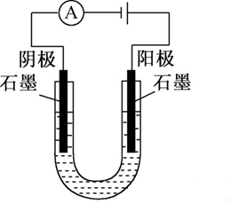
巩固旧知
2Cl－－2e－===Cl₂↑
电极反应式：阳极：
阴极：
总反应方程式：
2 H₂O ＋2e－===H₂ +2OH⁻
2H₂O +2NaCl 2NaOH+Cl₂↑+ H₂↑
NaCl溶液
思考：工业电解饱和食盐水存在什么隐患？

Slide 3
一、氯碱工业
电解饱和食盐水必须解决两个主要问题:
(1)避免Cl₂接触NaOH溶液会反应,使产品不纯。
反应方程式: .
Cl₂ +2 NaOH =NaCl + NaClO + H₂O
(2)避免生成物H₂和Cl₂混合，混合后遇火或遇强光爆炸.
解决方法:使用离子交换膜

Slide 4
2Cl－－2e－===Cl₂↑
2 H₂O ＋2e－===H₂ +2OH⁻
NaCl溶液
如果得到产物NaOH,阴极侧生成OH⁻，还需要Na+移向阴极，而我们要避免OH⁻移向阳极与产物Cl₂反应，所以应选择阳离子交换膜。

Slide 5
+
Na⁺
－
阳 极
阴 极
阳离子交换膜电解槽
Cl₂
H₂
淡盐水
NaOH溶液
Cl—
H⁺
OH—
阴极室
阳极室
精制饱和NaCl溶液
阳离子交换膜
H₂O（含少量NaOH）
电解饱和食盐水的原理示意图

Slide 6
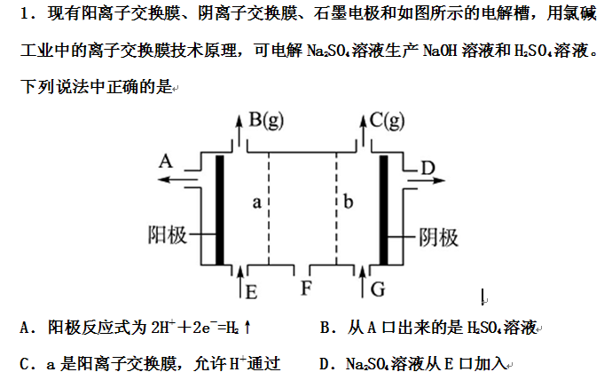
学以致用
B

Slide 7
二、电镀
⑴概念：
应用电解原理在某些金属表面镀上一层其它金属或合金的过程。
⑵电镀的目的:
增强金属抗腐蚀能力,增加美观和硬度。

Slide 8
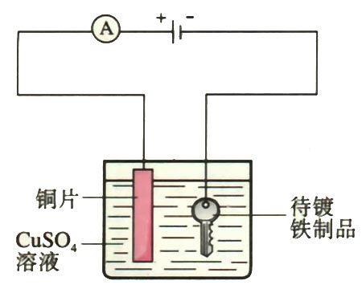
思考：如果想在铁制品上镀上铜，该如何设计实验？
阴极
1.铁制品应该在哪一极？
2.电解质溶液中应该含有什么离子？
3.另一极应该用什么材料做电极？
铜离子
纯铜做电极
阳极：
Cu-2e⁻=Cu²⁺
阴极：
Cu²⁺+2e⁻＝Cu
电解一段时间后溶液中硫酸铜浓度怎样变化？
硫酸铜浓度不变

Slide 9
(3)电镀池结构
①阴极-待镀金属
－
+
②阳极-镀层金属
镀件
镀层金属
③电解液-含镀层金属阳离子的盐溶液
(4)电镀的特点
含镀层金属离子的盐溶液
电镀液的组成及酸碱性保持不变

Slide 10
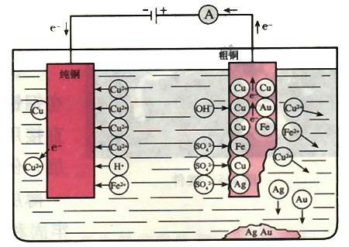
三、铜的电解精炼
⑴粗铜所含的杂质
Zn、Fe、Ni、Ag、Au等
⑵粗铜的精炼
CuSO₄溶液
阳极--粗铜
阴极--纯铜
电解液-- CuSO₄溶液

Slide 11
阳极：
阴极：
Cu²⁺ +2e－＝Cu
Zn －2e－＝Zn²⁺
Fe－2e－＝Fe²⁺
Ni －2e－＝Ni²⁺
Cu－2e－＝Cu²⁺
Au、Ag---阳极泥
思考：精炼铜时，电解液中的Cu^{2＋}浓度是否会发生改变？
Cu^{2＋}浓度会下降
用电解精炼法所得到的铜叫做电解铜，它的纯度很高，可以达到99.95%～99.98%。

Slide 12

电解精炼池、电镀池的比较
 | 电解精炼池 | 电镀池
定义
形成 条件
电极 名称
应用电解原理将不纯的金属提纯的装置。
应用电解原理在某些金属表面镀上一层其它金属的装置。
①不纯金属接电源正极纯的金属接电源负极
②电解质溶液须待提纯金属的离子
①镀层金属接电源正极，待镀金属接电源负极
②电镀液须含有镀层金属的离子
阳极：不纯金属；
阴极：纯金属
阳极：镀层金属；
阴极：镀件

Slide 13
四、电冶金
（冶炼活泼金属钠、钾、钙、镁、铝等）
1.制取金属钠
电解熔融状态的氯化钠。
阳极：
2Cl ⁻ －2e⁻ == Cl₂↑
阴极：
2Na⁺ + 2e⁻ == 2Na
总反应：
2NaCl(熔融) 2Na + Cl₂ ↑

Slide 14
2.制取金属Al
电解熔融状态的氧化铝。
阳极：
6O ²⁻ －12e⁻ == 3 O₂↑
阴极：
4Al³⁺ + 12e⁻ == 4Al
总反应：
2Al₂O₃(熔融) 4Al + 3O₂ ↑
助熔剂：冰晶石（Na₃AlF₆ 六氟合铝酸钠）
阳极材料(碳)和熔融氧化铝需要定期补充

Slide 15
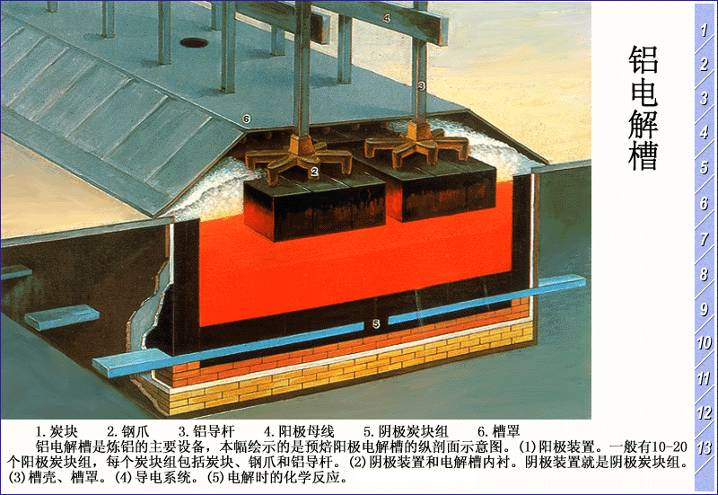
冶炼铝设备图
阳极C
烟罩
电解质
熔融态铝
钢壳
耐火材料
阴极C
钢导电棒

Slide 16
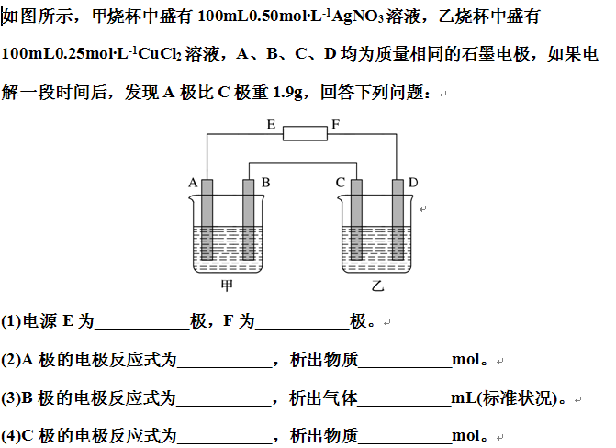
四、电解的相关计算
电极 A B C D
产物 Ag O₂ Cu Cl₂
物质的量之比4 1 2 2
负极
正极
xmol
x/4mol
x/2mol
阴极
阳极
阴极
阳极
负极
正极
Ag⁺＋e⁻=Ag
0.025
2H₂O-4e⁻═4H⁺+O₂↑
140
Cu²⁺+2e⁻=Cu
0.00125

Slide 17
谢谢观看
单击此处添加副标题内容

